Slide 1

Helsefremmende og forebyggende helsearbeid Folkehelseloven Kommunale tjenester og forvaltning
Kommuneoverlege Barbro Kvaal
Indre Østfold kommune

Slide 2
FKM LM -05
Kjenne til prinsipper ved ulike typer forebyggende arbeid på individ- og gruppenivå
Helsefremmende og forebyggende helsearbeid

Slide 3
Forebygging
Primærforebygging: innsats som søker å forhindre at et problem, skade eller sykdom oppstår.
Sekundærforebygging: innsats som søker å begrense varighet av et problem, skade eller sykdom som er oppstått.
Tertiærforebygging: innsats som søker å hindre eller begrense følgetilstander av et problem, skade eller sykdom som er oppstått.

Slide 4
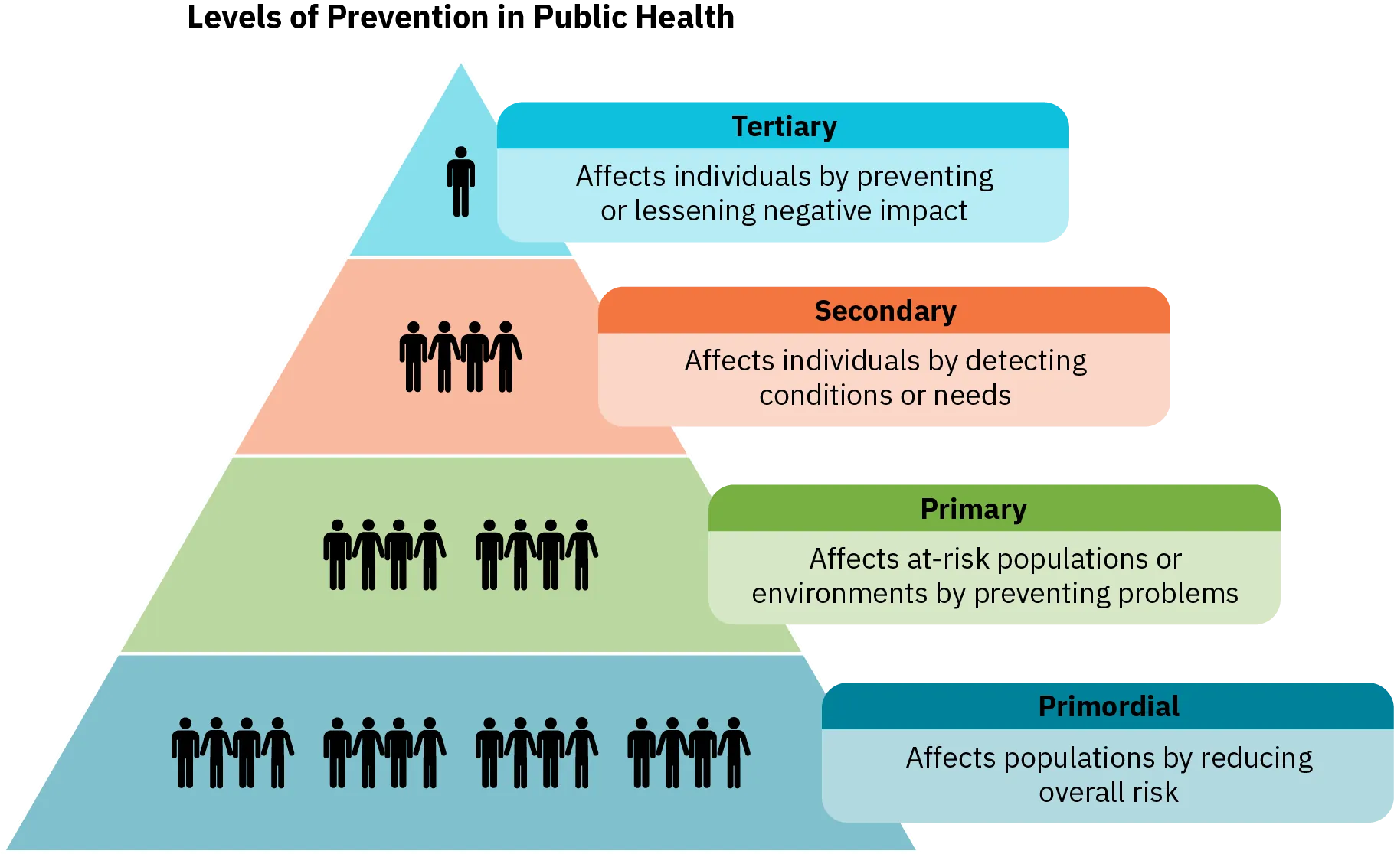
Forebyggende arbeid

Slide 5
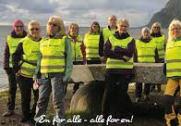

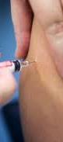
Forebyggende arbeid
Forebygge sykdom
Fremme helse
Fjerne sykdomsfremkallende elementer
Reduksjon i:
Skade
Sosiale problemer
Risikofaktorer
Dødelighet

Slide 6
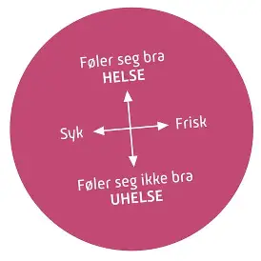
Helsefremmende arbeid/tiltak
Helsefremmende arbeid er
tiltak som har som mål å forbedre
livskvalitet, trivsel og muligheter for å mestre utfordringer, samt å redusere
risikoen for sykdom.
«den enkelte skal ha overskudd til å møte hverdagens krav»
Helsefremmende tiltak er «alles ansvar», ikke bare et ansvar hos i «helse»

Slide 7
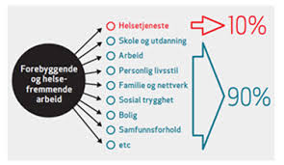

Slide 8
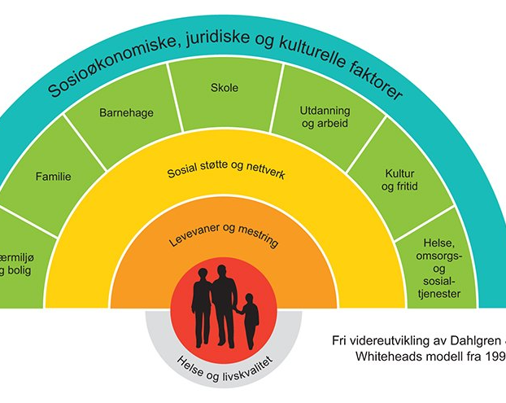
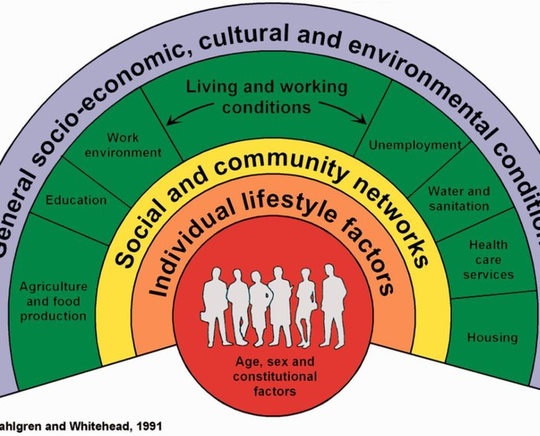
Påvirkningsfaktorer for psykisk helse
Hva gir god helse og livskvalitet

Slide 9
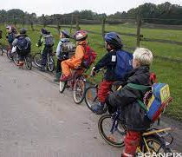
Helsefremmende vs forebyggende
Helsefremmende:
Jobbe for opplevelse av overskudd, livsglede og mestring
Forebyggende tiltak:
Redusere faktorer som truer folks helse

Slide 10

Hva er god helse?
God helse inkluderer både fysisk og psykisk helse – og det handler om mye mer enn sunn livsstil.
God helse er heller ikke bare fravær av sykdom eller en diagnose
GOD HELSE ER Å HA OVERSKUDD TIL HVERDAGENS KRAV

Slide 11

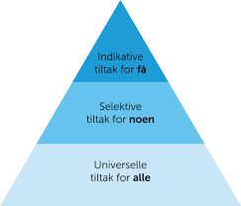
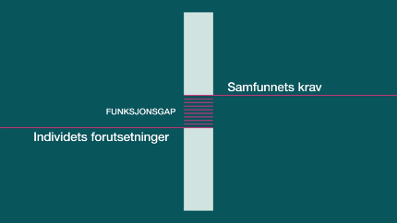
Universelle tiltak
Strategier og tiltak som er rettet mot alle, uten å skille ut grupper og individer

Slide 12


Slide 13

Individ versus gruppe
Råd og veiledning til enkeltpasient (fastlegen)
Generelle råd til gruppe av mennesker
(Myndigheter)

Slide 14
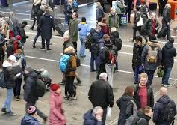
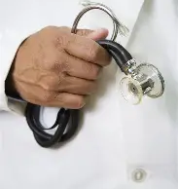
Allmenmedisin versus samfunnsmedisin
Fastlege/
allmennmedisin:
individ
Kommuneoverlege/
samfunnsmedisin:
gruppe

Slide 15
FKM LM 44
Ha kjennskap til sentrale bestemmelser som regulerer plikter og rettigheter for helsepersonell og pasienten:
Folkehelseloven (2012)
Smittevernloven /annet foredrag
Helseberedskapsloven/ annet foredrag
Helse- og omsorgsloven

Slide 16

Folkehelseloven Definisjoner
Folkehelse:
Befolkningens helsetilstand
Folkehelsearbeid:
Samfunnets arbeid/innsats
Hvordan helsen fordeler seg i befolkningen

Slide 17

Folkehelseloven
Folkehelseloven er en norsk lov som gir kommuner, fylkeskommuner og statlige myndigheter ansvar for å fremme folkehelse.

Slide 18

Folkehelsearbeid
Samfunnets innsats for å påvirke forskjellige faktorer som:
Direkte hemmer eller fremmer befolkningens helse og trivsel
Forebygge somatisk og psykisk sykdom, skade eller lidelse,
bidra til å utjevne sosiale helseforskjeller beskytte befolkningen mot faktorer som kan ha negativ innvirking på helsen

Slide 19
Folkehelseloven
Utjevne sosiale forskjeller – det er sammenheng mellom utdanning, inntekt og helse i befolkningen
Helse i alt vi gjør – utvikling av et helsefremmende samfunn innebærer at helse skal i varetas på tvers av sektorer. Omsorg for den enkelte og legge til rette for at hver og en skal kunne mestre sitt liv
Bærekraftig utvikling – legge til rette for en samfunnsutvikling som sikrer grunnleggende behov over tid -

Slide 20
Prinsipper for folkehelsearbeid
Føre var –
tiltak for å redusere risiko for helseskade og tiltak for å fremme god helse.
Langsiktig tenkning – folkehelsearbeid gir ikke så ofte gevinster på kort sikt
Medvirkning.
Det må legges til rette at innbyggerne er med, aktiv medvirkning fra barn og unge og fra særskilte grupper som kanskje ikke deltar så ofte

Slide 21
Folkehelseoversikt
Kommunen skal ha oversikt over helsetilstand og påvirkningsfaktorer i kommunen
Oversikten skal være skriftlig og identifisere folkehelseutfordringene.

Slide 22
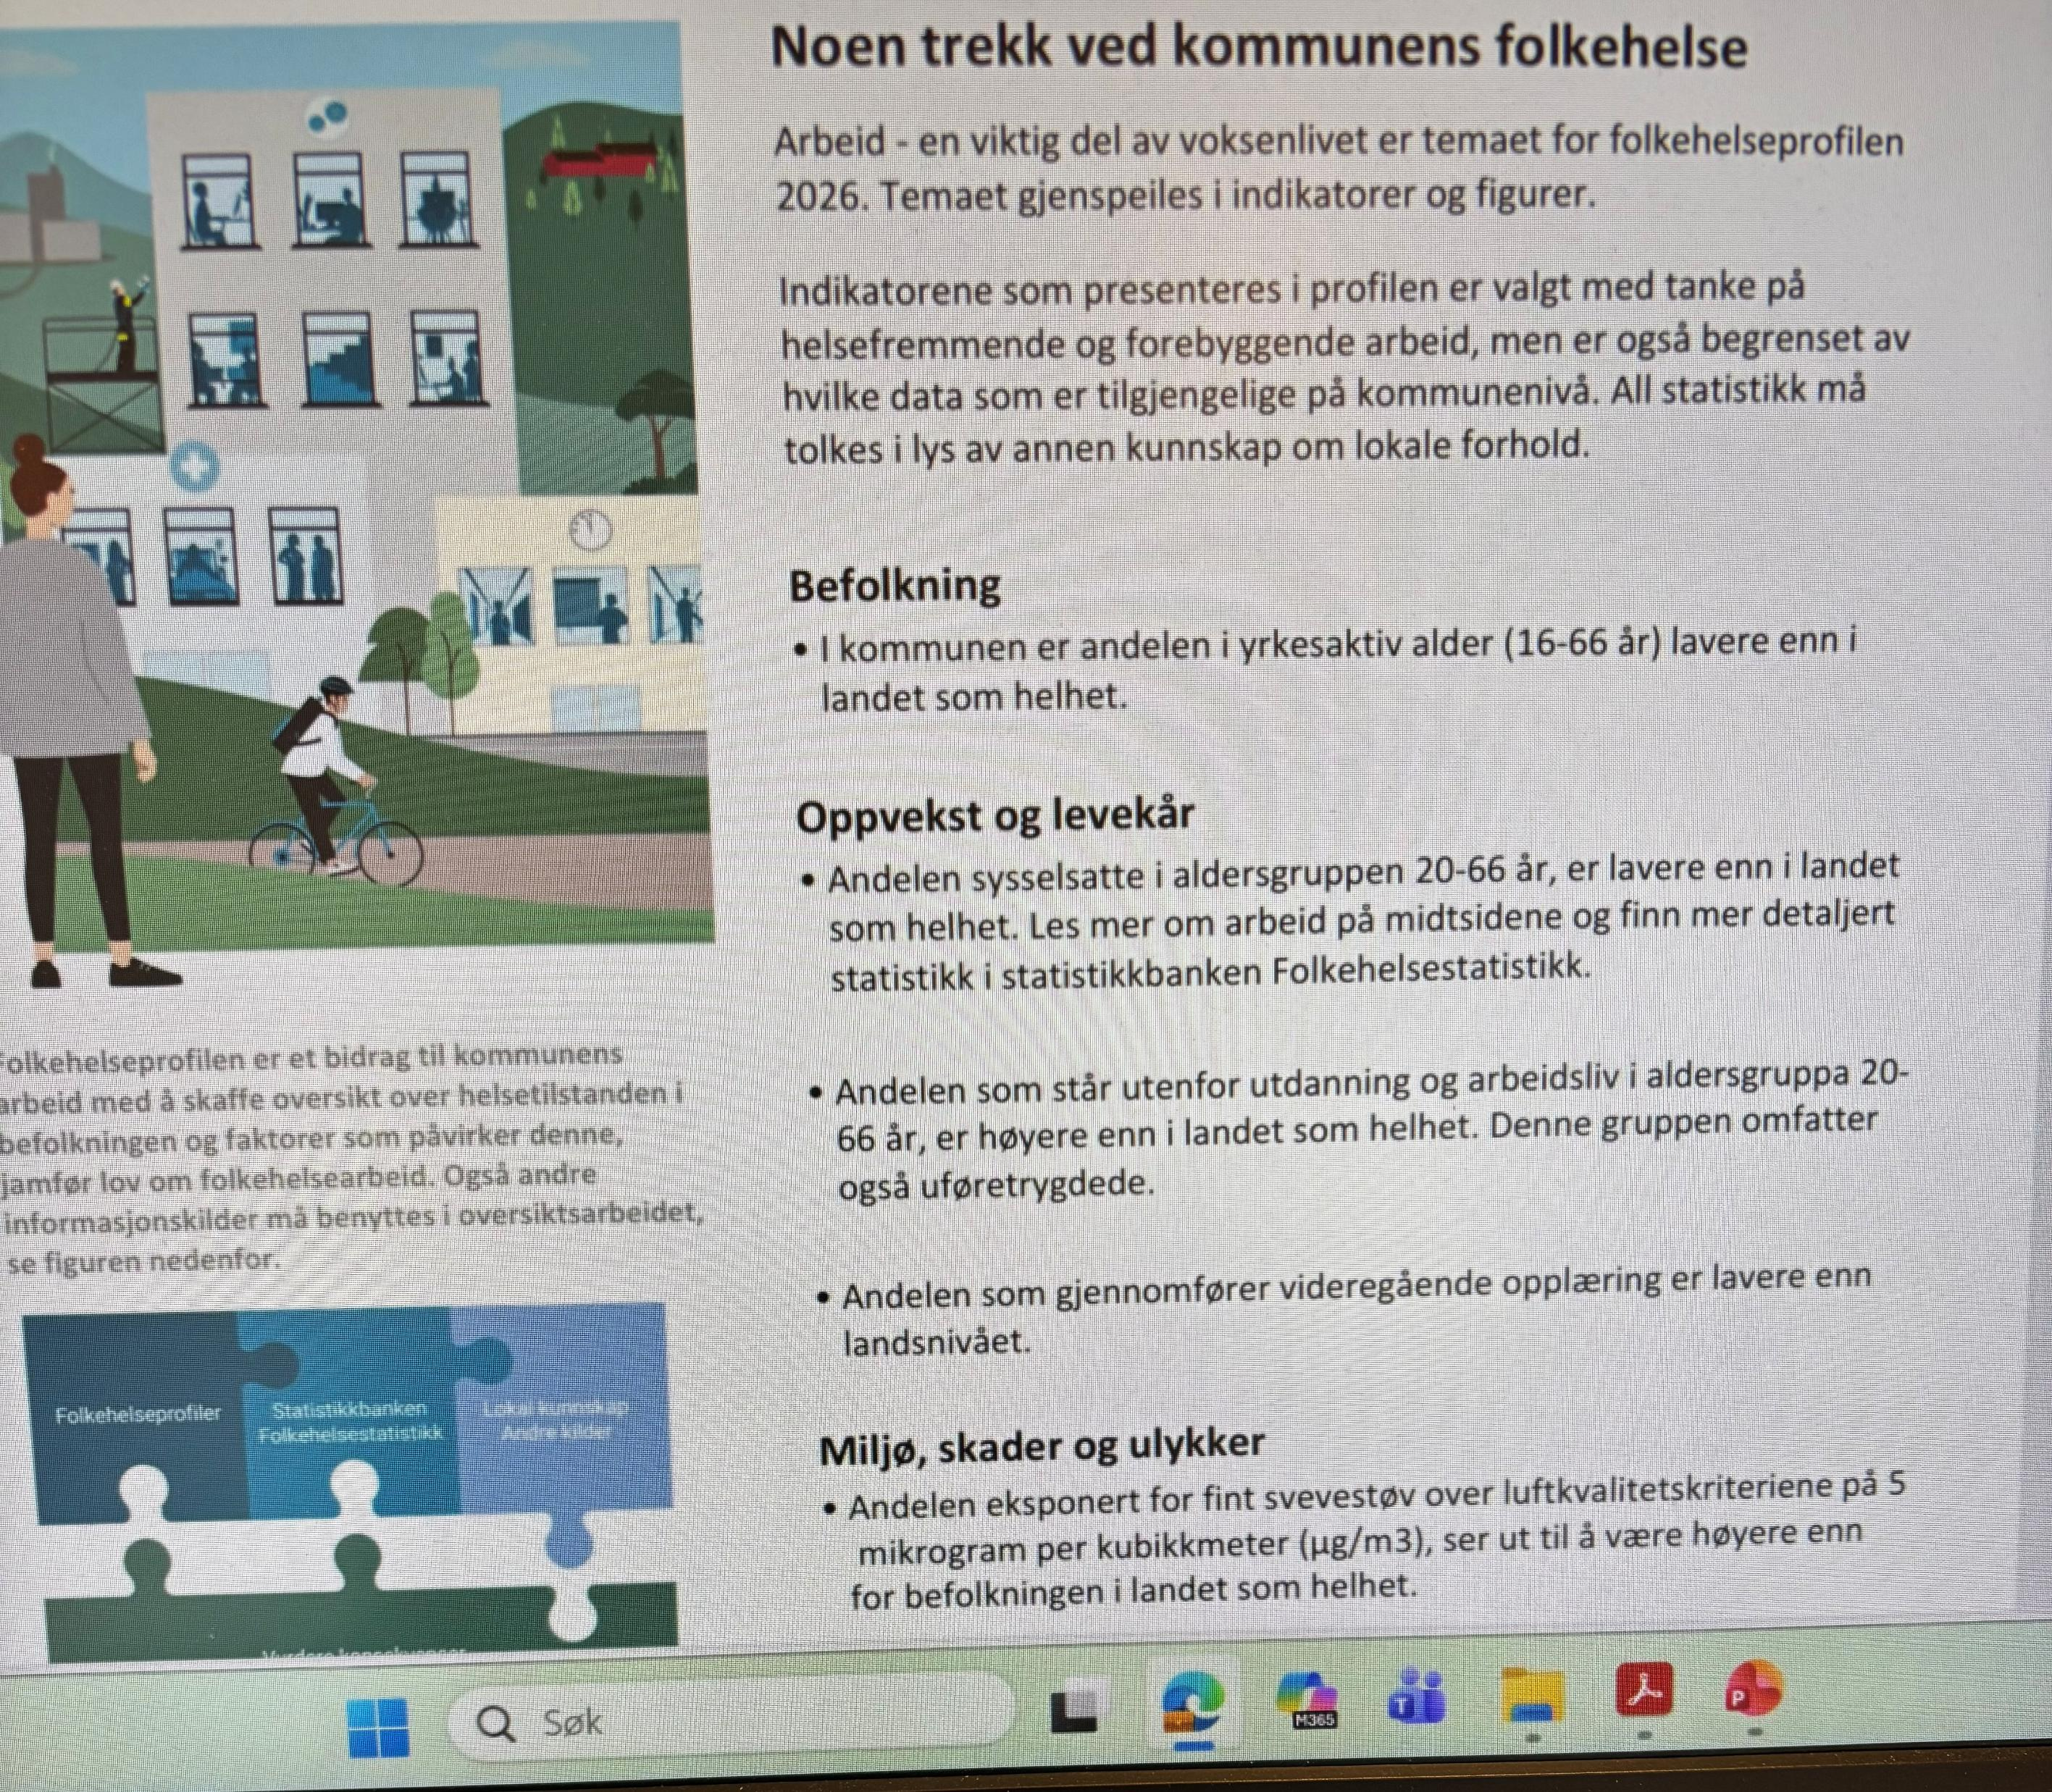
Folkehelseprofil
Hvert år utgis en folkehelseprofil for hver kommune eller fylkeskommune
Fra 2025 utgis denne fra Helsedirektoratet
Helsedirektoratet
Last ned folkehelseprofil eller oppvekstprofil - Helsedirektoratet

Slide 23
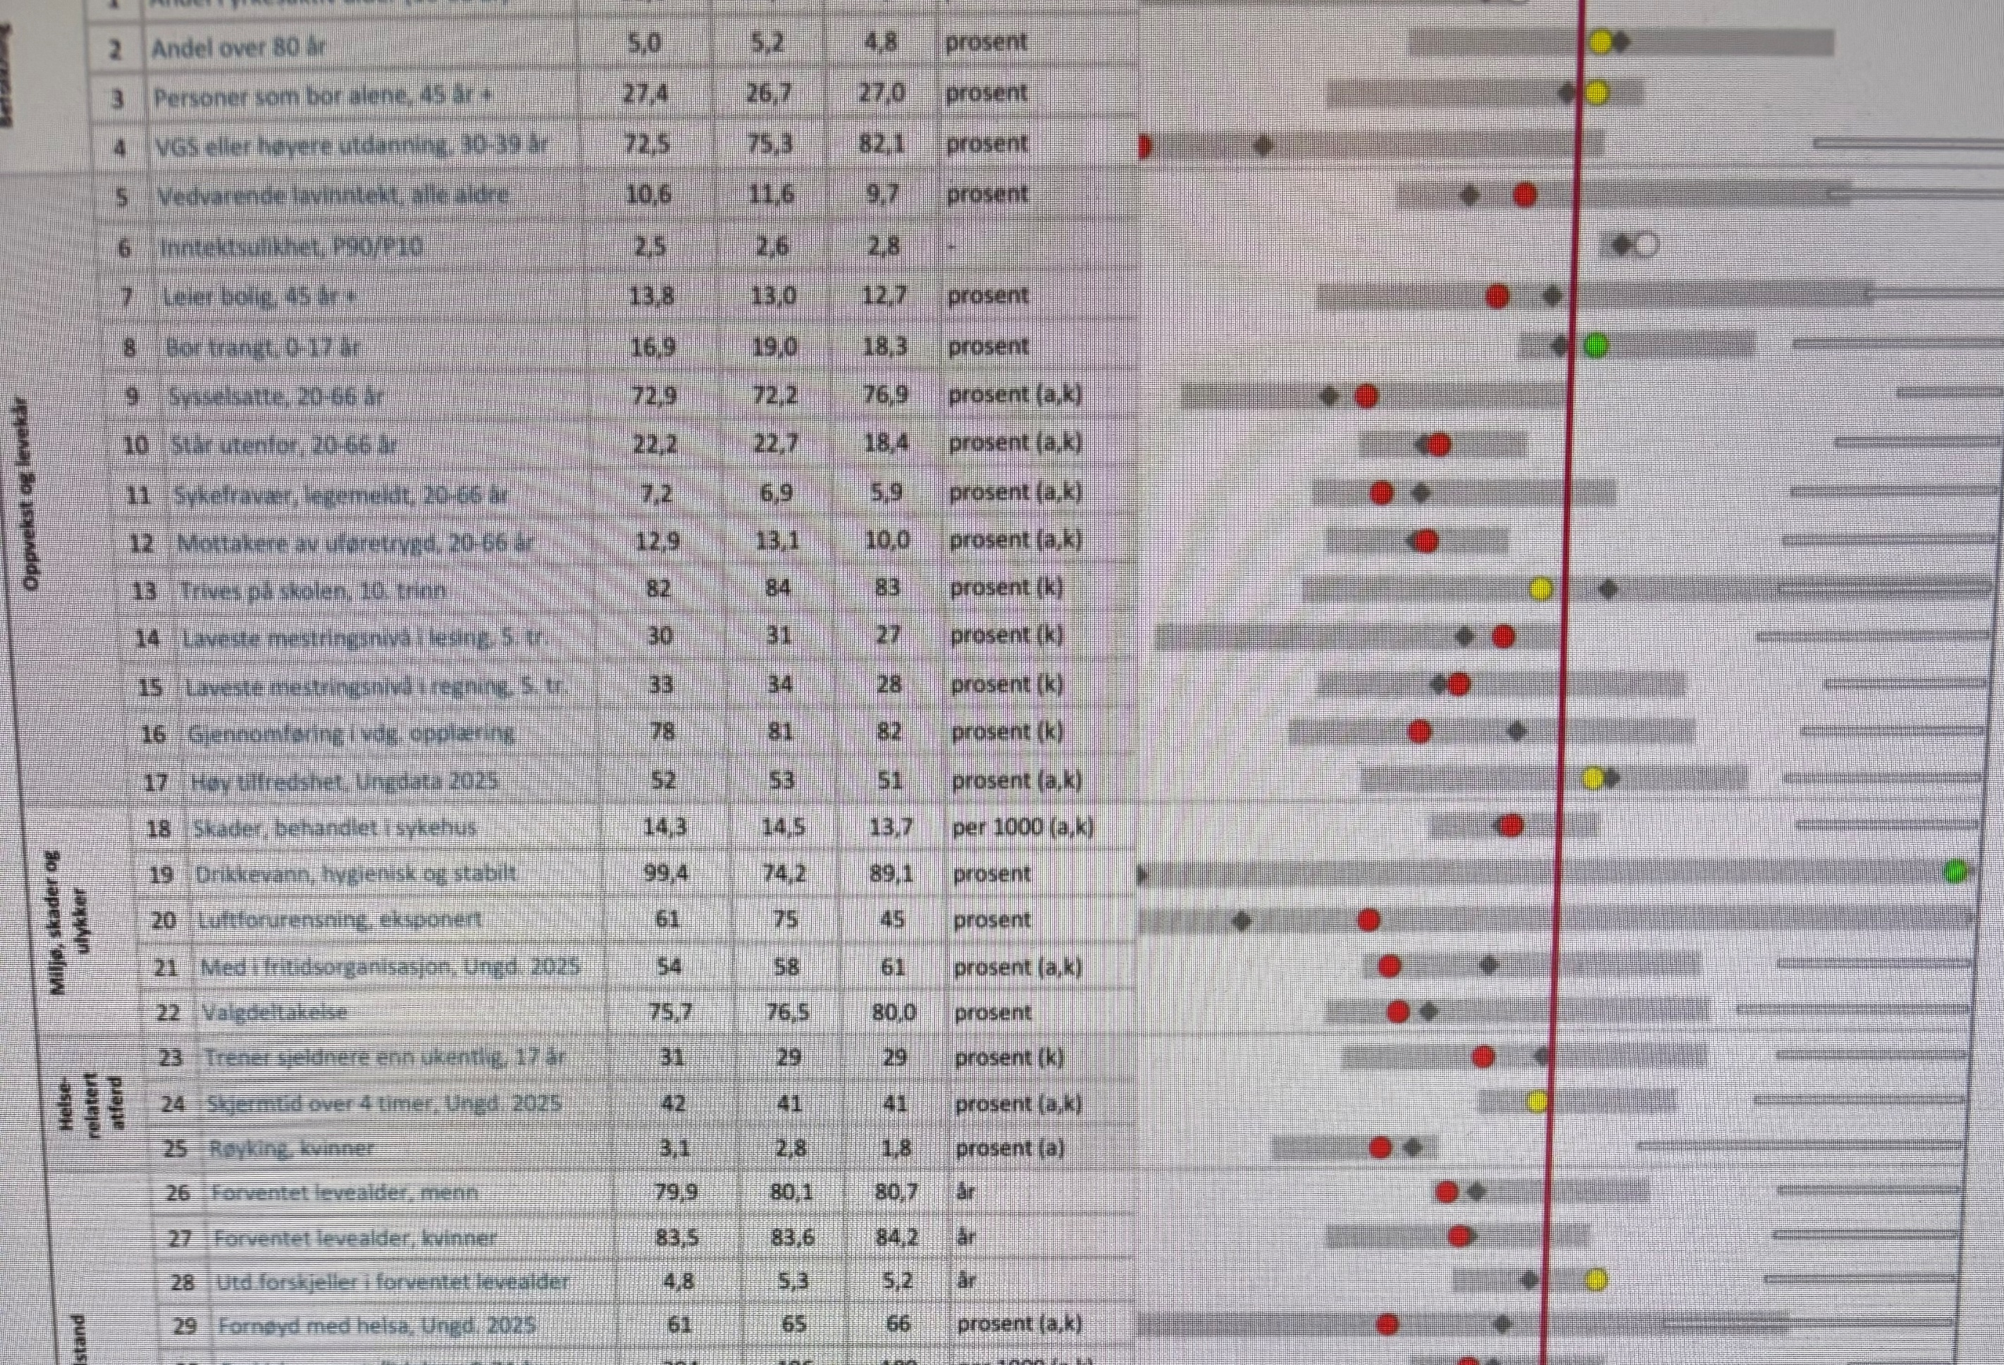

Slide 24
Miljørettet helsevern
Folkehelseloven kap 3

Slide 25
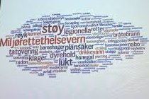
Kap 3 – miljørettet helsevern
Miljørettet helsevern er alle faktorer i miljøet som til enhver tid direkte eller indirekte kan ha innvirkning på helsen –
Biologiske,
Kjemiske,
Fysiske
Sosiale miljøfaktorer

Slide 26
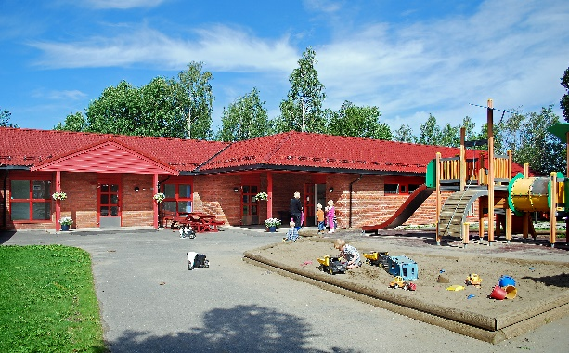
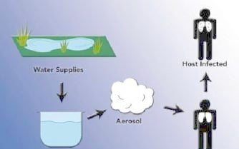
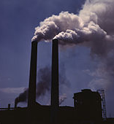

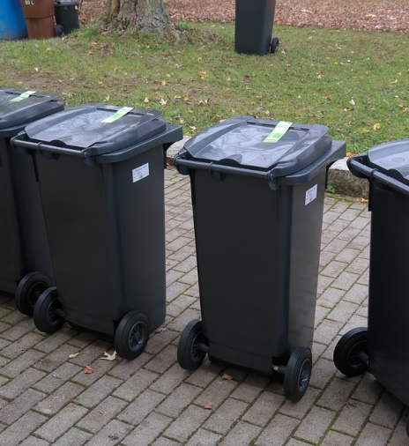
Miljørettet helsevern – hjemlet i Folkehelseloven
Dette bildet av Ukjent forfatter er lisensiert under CC BY-NC-ND
Dette bildet av Ukjent forfatter er lisensiert under CC BY-SA
Dette bildet av Ukjent forfatter er lisensiert under CC BY-SA

Slide 27
Hva du kan møte i klinikken som lege​
Pasienter som opplever helseplager pga forhold i miljøet.​
Støy (nattestøy), støv, lys, vibrasjoner​
Dersom du som lege oppdager at flere pasienter fra samme område har tilsvarende plager, og du ikke kan utelukke at det skyldes faktorer i miljøet. ​
Grunnforurensning, vannforurensning, luftforurensning, støyplager, dårlig inneklima på skole/ barnehage​
Dersom du er sykehjemslege og mener at forholdene på sykehjemmet ikke er tilfredsstillende.​
Fukt og mugg, flere med luftveisinfeksjoner enn normalt, mye fallskader el.l. som kan skyldes feil ved utforming eller innredning av lokaler​

Slide 28

Helse – og omsorgstjeneste loven (2012) Kommunale tjenester og forvaltning
Lovverket

Slide 29
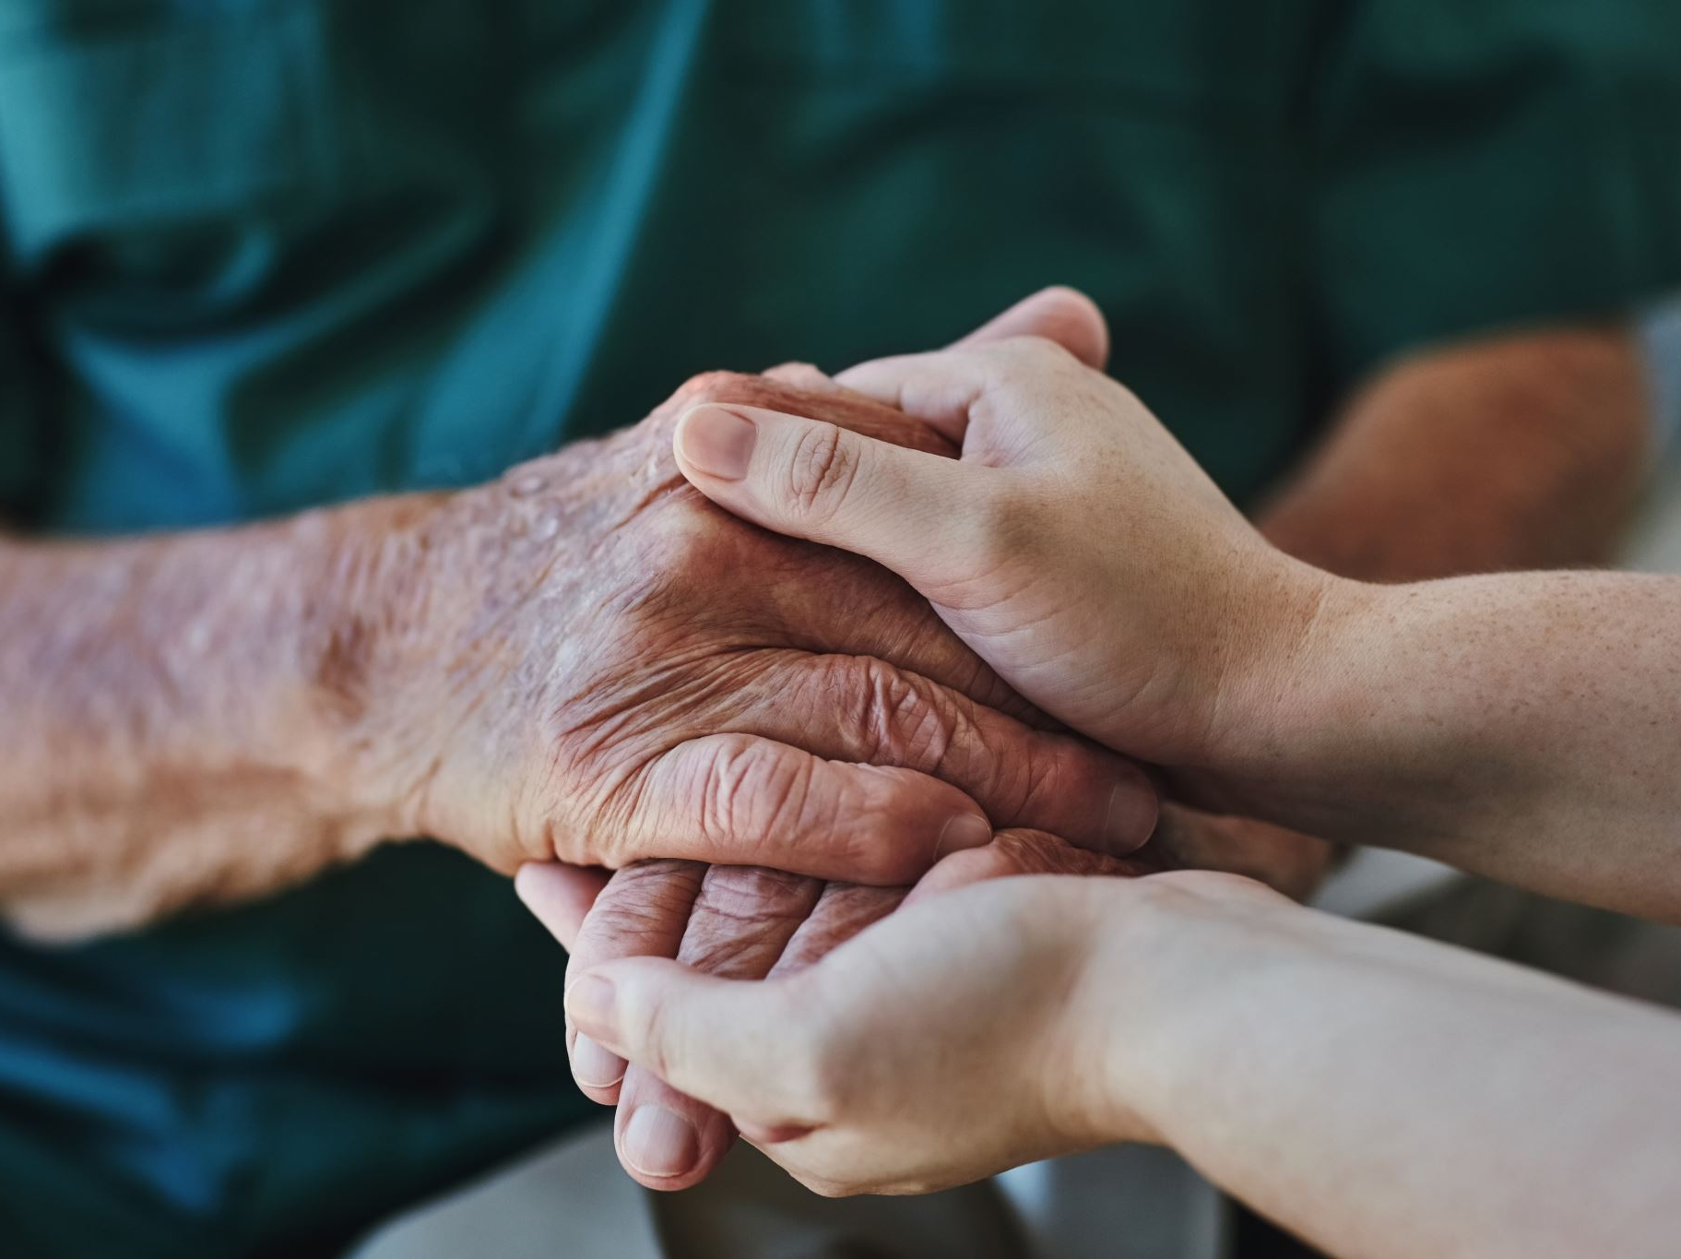
Kommunens ansvar
Kommunens ansvar omfatter alle pasient- og brukergrupper, herunder personer med somatisk eller psykisk sykdom, skade eller lidelse, rusmiddelproblem, sosiale problemer eller nedsatt funksjonsevne.
Kommunens helse- og omsorgstjeneste omfatter offentlig organiserte helse- og omsorgstjenester som ikke hører under stat eller fylkeskommune (§ 3-1).

Slide 30
§ 3-2.Kommunens ansvar for helse- og omsorgstjenester
Helse- og omsorgstjenesteloven er en norsk lov om helse- og omsorgstjenester. Loven er en pliktlov som pålegger kommunene å tilby innbyggerne bestemte helse- og omsorgstjenester

Slide 31
Overordnet mål
Sikre at innbyggerne får god og tilgjengelig hjelp når de trenger det hele livet

Slide 32
Lovens kjerneformål
Kjerneformål:
Forebygging og mestring: Bidra til å forebygge sykdom, skade og lidelser, samt tilrettelegge for at folk kan mestre nedsatt funksjonsevne.
Likeverd og likeverd: Fremme sosial trygghet, likeverd og likestilling, og sikre at alle får tilgang til nødvendige tjenester.
Selvstendighet og livskvalitet: Sikre at folk kan bo selvstendig, leve aktive liv og delta i samfunnet.
Kvalitet og forsvarlighet: Stille krav til kvaliteten og forsvarligheten i tjenestetilbudet.
Respekt og verdighet: Ivareta den enkeltes liv, integritet, menneskeverd og respekt for brukeren.

Slide 33
Helsefremmende og forebyggende tjenester, herunder:
Helsestasjonstjeneste
Skolehelsetjeneste

Slide 34
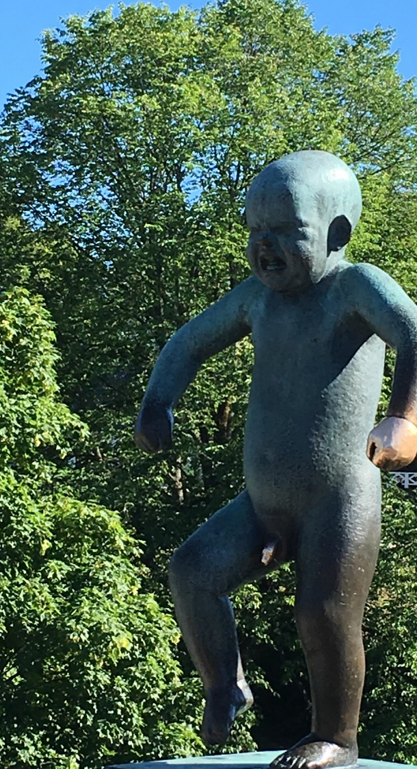
Helsestasjon – vår viktigste forebyggende arena Helsestasjon, skolehelsetjeneste og helsestasjon for ungdom - Helsedirektoratet

Slide 35
Helsestasjon
Alle barn 0–5 år bør få tilbud om regelmessige konsultasjoner på helsestasjonen. Tilbudet i helsestasjon 0–5 år bør følge et standardisert program med 14 konsultasjoner, inkludert et hjemmebesøk til nyfødte (
Målet med helsestasjonsprogrammet er:
at foreldre opplever mestring i foreldrerollen
å bidra til godt samspill mellom foreldre og barn
å fremme fysisk, psykisk og sosial utvikling hos sped- og småbarn
å forebygge, avverge og avdekke vold, overgrep og omsorgssvikt
å avdekke fysiske og psykiske utviklingsavvik tidlig
å bidra til at barn får oppfølging og henvises videre ved behov
Tilby vaksiner iht barnevaksinasjonsprogrammet
Helsestasjon 0–5 år - Helsedirektoratet

Slide 36
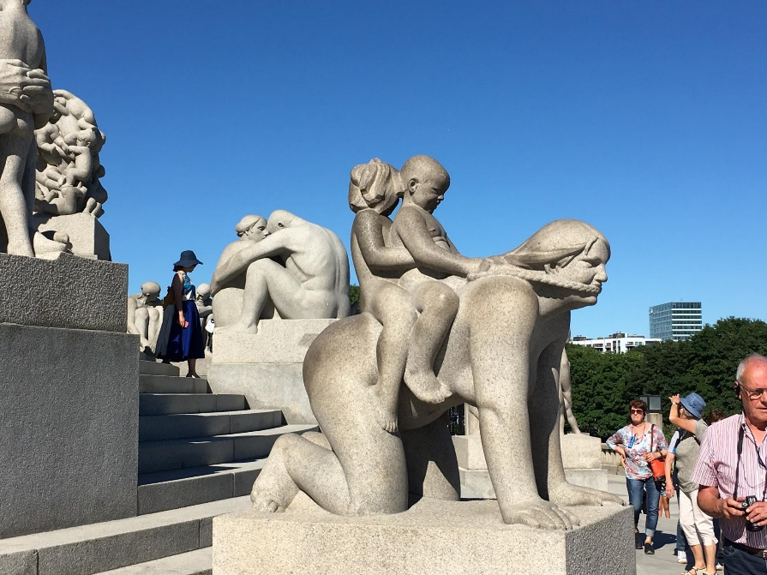
Helsestasjon: for barn og foreldre
Gratis
Helsestasjon er et lavterskel tilbud til alle
Åpent for alle som bor eller oppholder seg i kommunen/landet
Starter før fødselen med oppfølging i svangerskapet, med svangerskapskontroller
Helsestasjonen følger barnet fra fødsel og frem til skolestart
Oppfølging barnevaksinasjonsprogrammet (omtales under smittevern)
Deretter skolehelsetjenesten

Slide 37
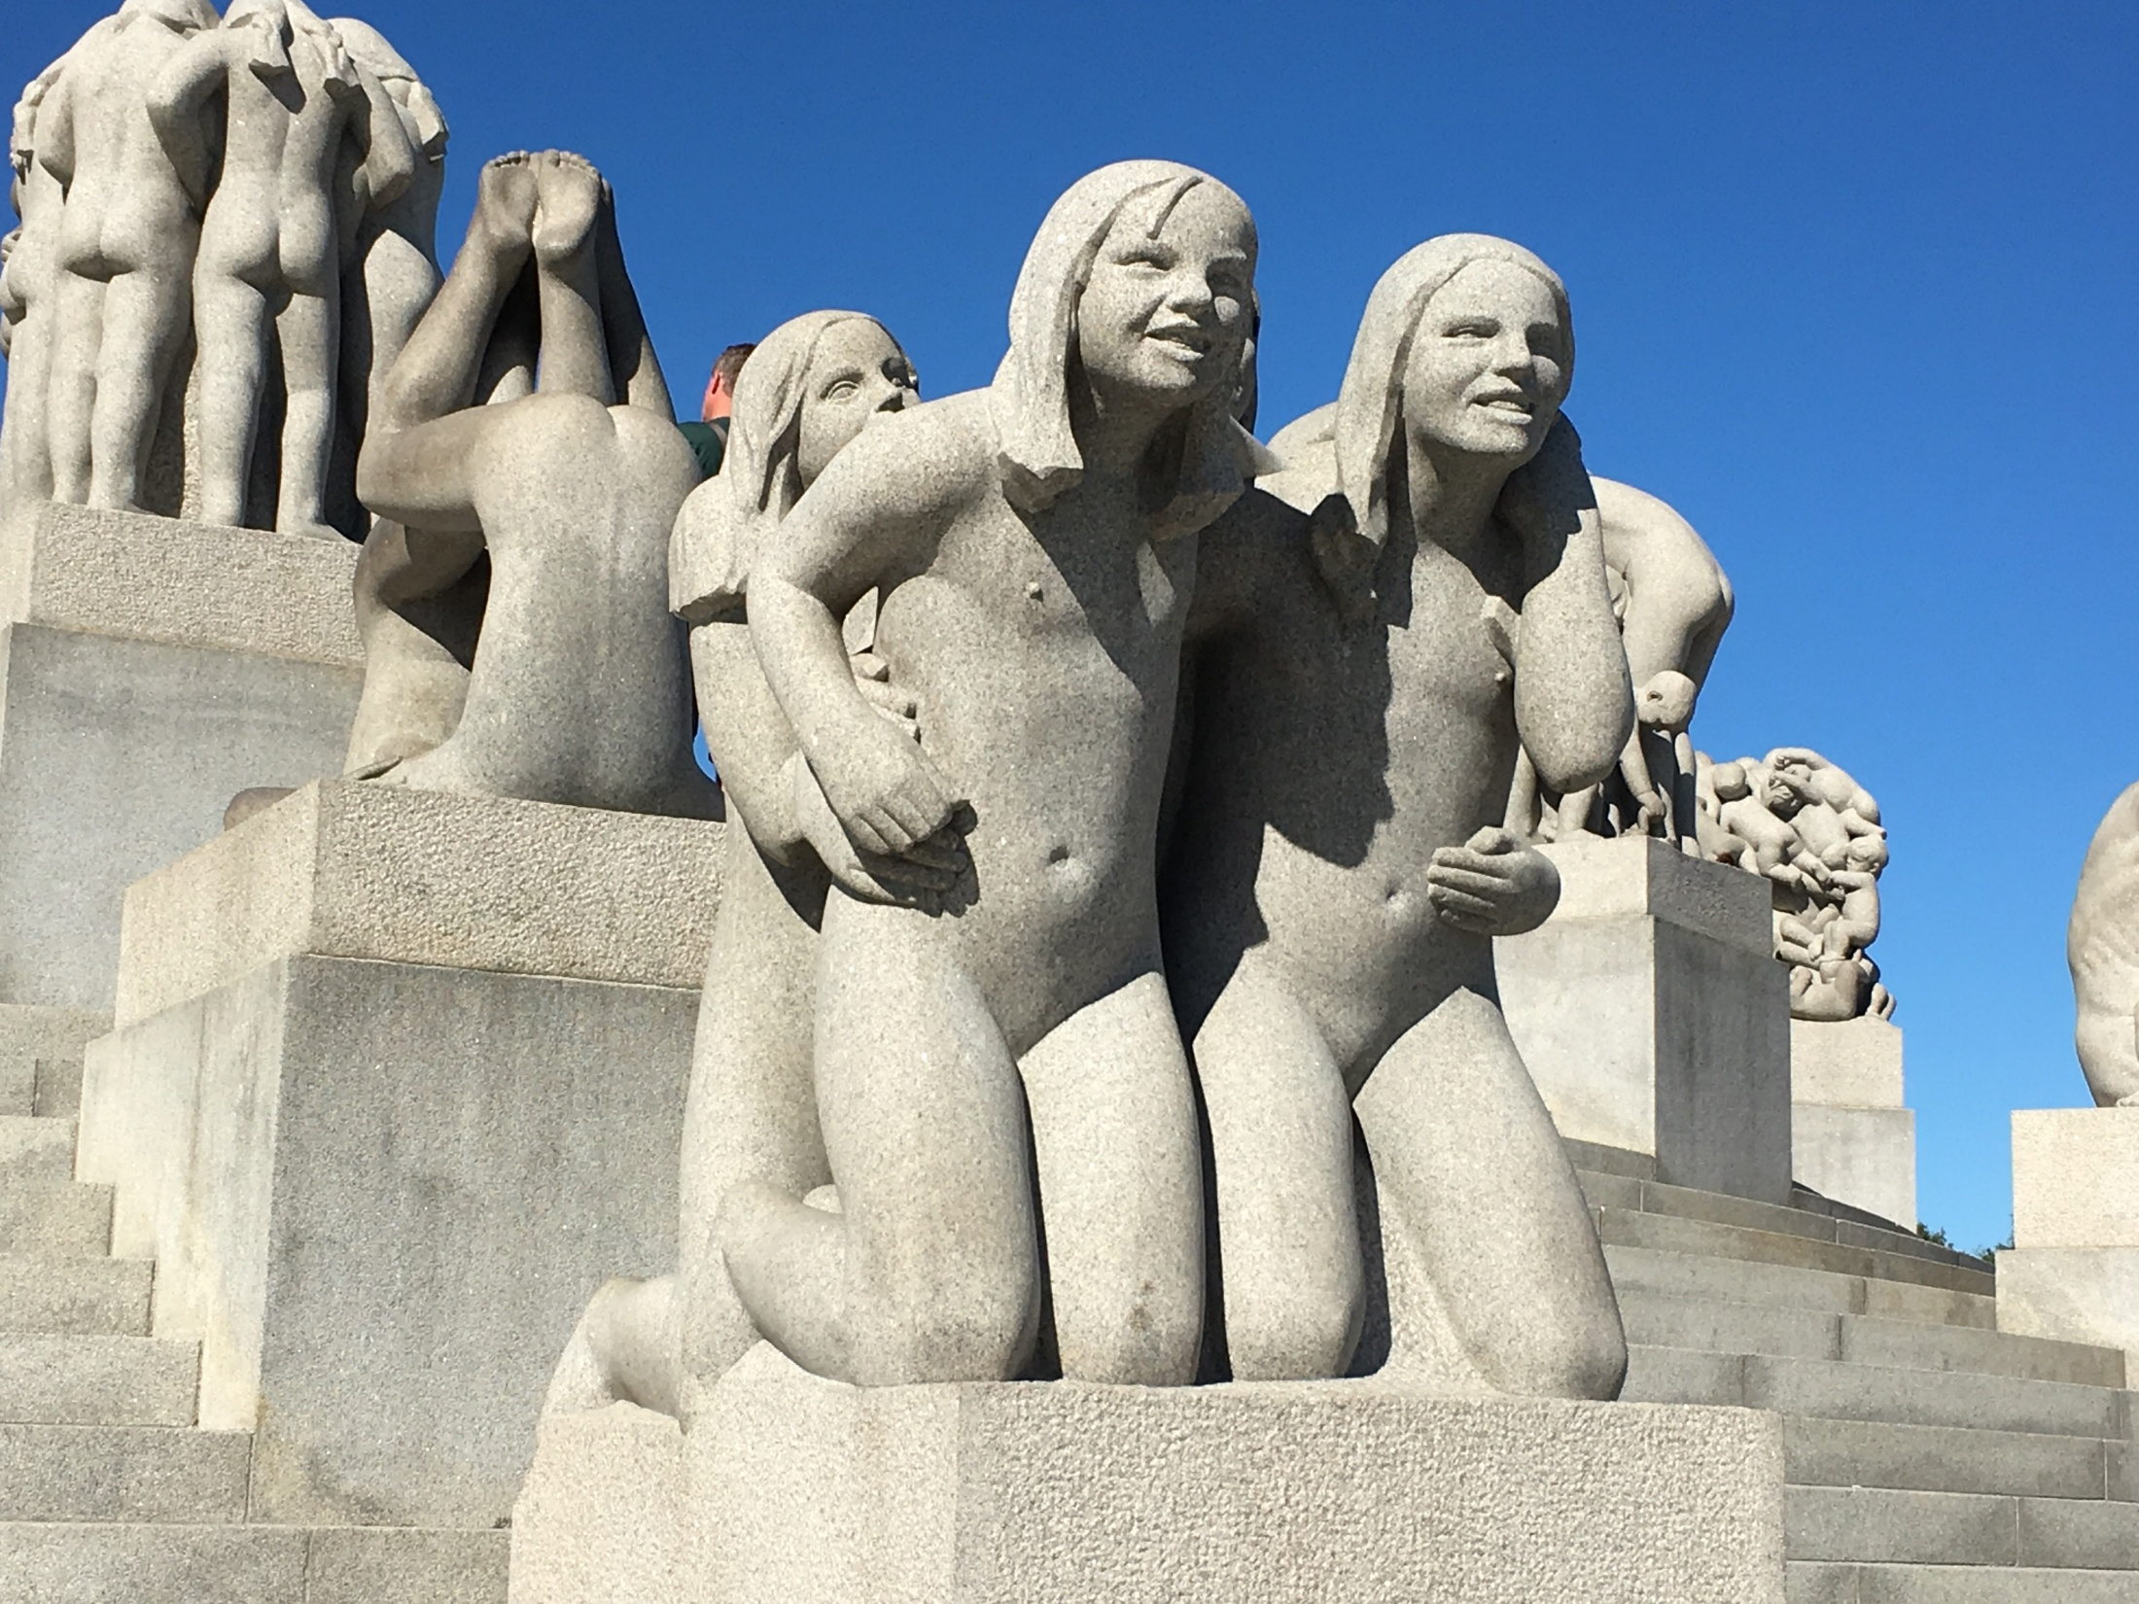
Skolehelsetjenesten
1.trinn: Helseundersøkelse helsesykepleier og lege​
2.,6. og 7.trinn: Vaksiner​
3.trinn Helseundersøkelse vekt/høyde- henvises fastlegelege ved kartlegging undervekt og fedme​
6.trinn: Pubertetsundervisning​
8.trinn: Helseundersøkelse og vekt/høyde​
10.trinn: Vaksiner​
Skolehelsetjenesten 5–20 år - Helsedirektoratet

Slide 38
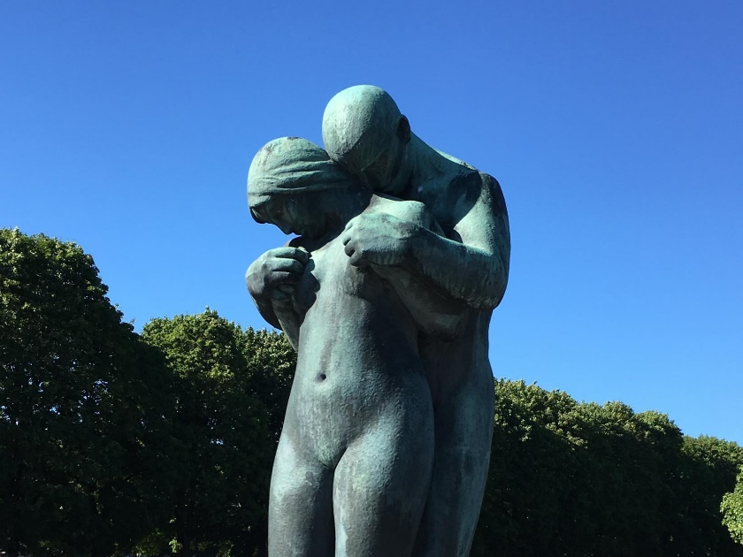
Helsestasjon for ungdom
Alle kommuner skal ha et helsestasjonstilbud for ungdom opp til 20 år, jf. forskrift om helsestasjons- og skolehelsetjenesten § 3 første ledd bokstav b.
Helsestasjonstilbudet til ungdom bør organiseres slik at det:
Er tilpasset ungdommenes behov
Gis på ungdommenes premisser
Oppleves tilgjengelig for ungdommene, også for dem som ikke går på skole
Helsestasjon for ungdom (HFU) - Helsedirektoratet

Slide 39
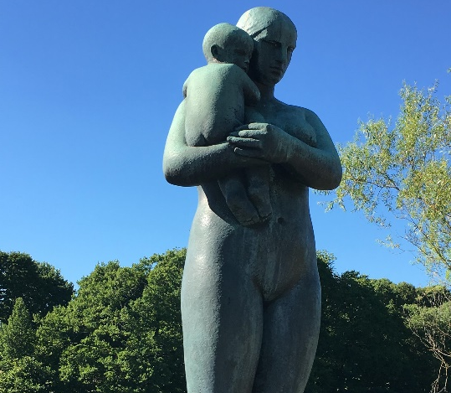
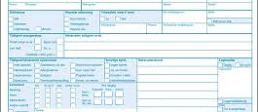
Svangerskaps- og barselomsorgstjenester
https://www.helsenorge.no/gravid/svangerskapskontroller/

Slide 40

Hjelp ved ulykker og andre akutte situasjoner, herunder
Legevakt
Heldøgns medisinsk akuttberedskap
Medisinsk nødmeldetjeneste

Slide 41

Utredning, diagnose og behandling
Fastlegeordning – rett til fastlege
Alle personer som i folkeregisteret har status som bosatt i en norsk kommune, har rett til fastlege. Kommunen har ansvaret for at du har tilbud om nødvendige allmennlegetjenester..

Slide 42

Hva gjør fastlegen?
Diagnose – helst så tidlig som mulig
Kartlegge risikofaktorer
Forebygging – helst primærforebygging, men det er svært viktig med sekundær – og tertiærforebygging
Behandling f.eks
Medikamenter
Symptomlindring
Livstilstiltak
Hindre forverring
Rehabilitere og samhandle

Slide 43
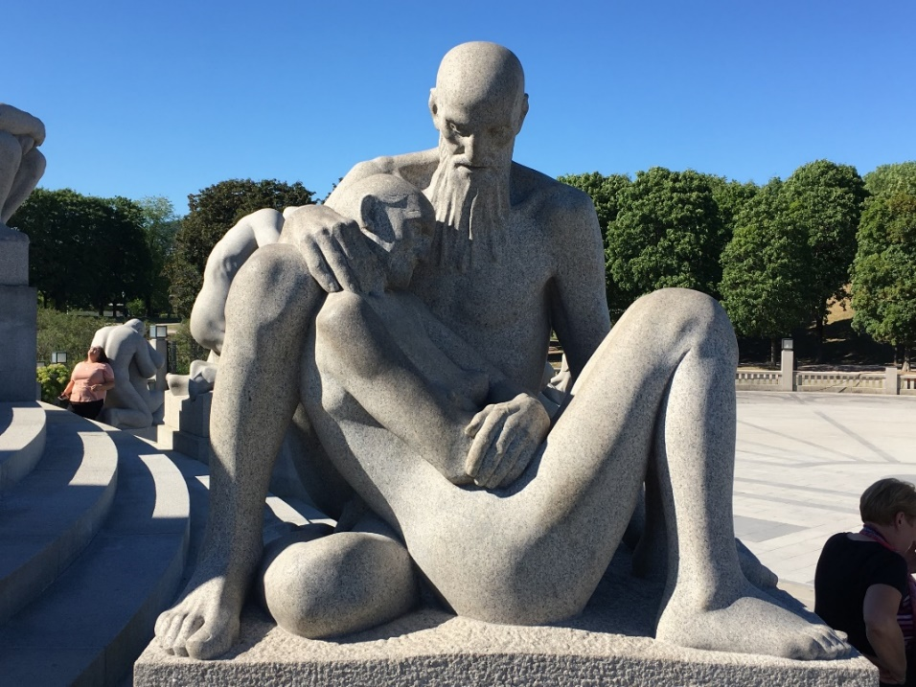
Omsorg
For den enkelte:
Personlig hjelp og behandling
Hjelpen skal være tilpasset
For alle:
Sykehjem
Tilrettelagte boliger
Hjemmebaserte tjenester

Slide 44
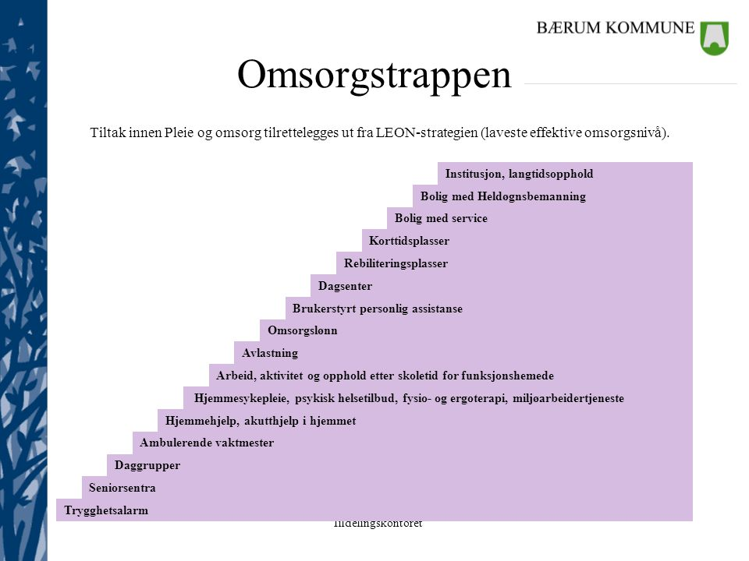

Slide 45
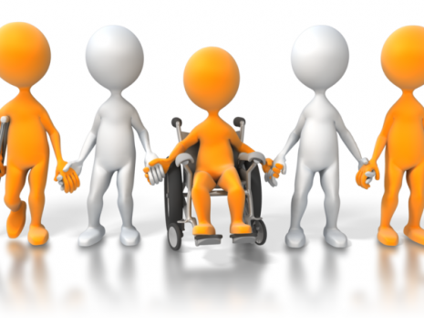
Rehabilitering
Sosial, psykososial og medisinsk habilitering og rehabilitering

Slide 46
Habilitere vs rehabilitere
Habilitere betyr å gjøre skikket, dyktig eller kvalifisert. Begrepet brukes primært om opptrening av funksjoner man ikke har hatt tidligere, ofte relatert til medfødte eller tidlig oppståtte funksjonsnedsettelser. Det involverer tverrfaglig samarbeid for å øke selvstendighet, mestringsevne og livskvalitet
Rehabilitering er tverrfaglig trening og oppfølging for å gjenvinne fysisk, psykisk eller sosial funksjonsevne etter sykdom eller skade.

Slide 47
Rehabilitering - habilitering
Habilitering og rehabilitering skal ha mål og være planlagt
Habilitering og rehabilitering er samarbeid mellom fagpersoner og den som trenger behandling og oppfølging.
Når man får habilitering eller rehabilitering er det viktig at pasienten og de ulike fagpersonene setter mål. Målene skal si noe om det pasienten opplever at er viktig for seg for å bli bedre.

Slide 48
Andre helse- og omsorgstjenester, herunder:
helsetjenester i hjemmet,
personlig assistanse, herunder praktisk bistand og opplæring og støttekontakt,
plass i institusjon, herunder i sykehjem, omsorgsboliger
avlastningstiltak (§ 3-2)

Slide 49
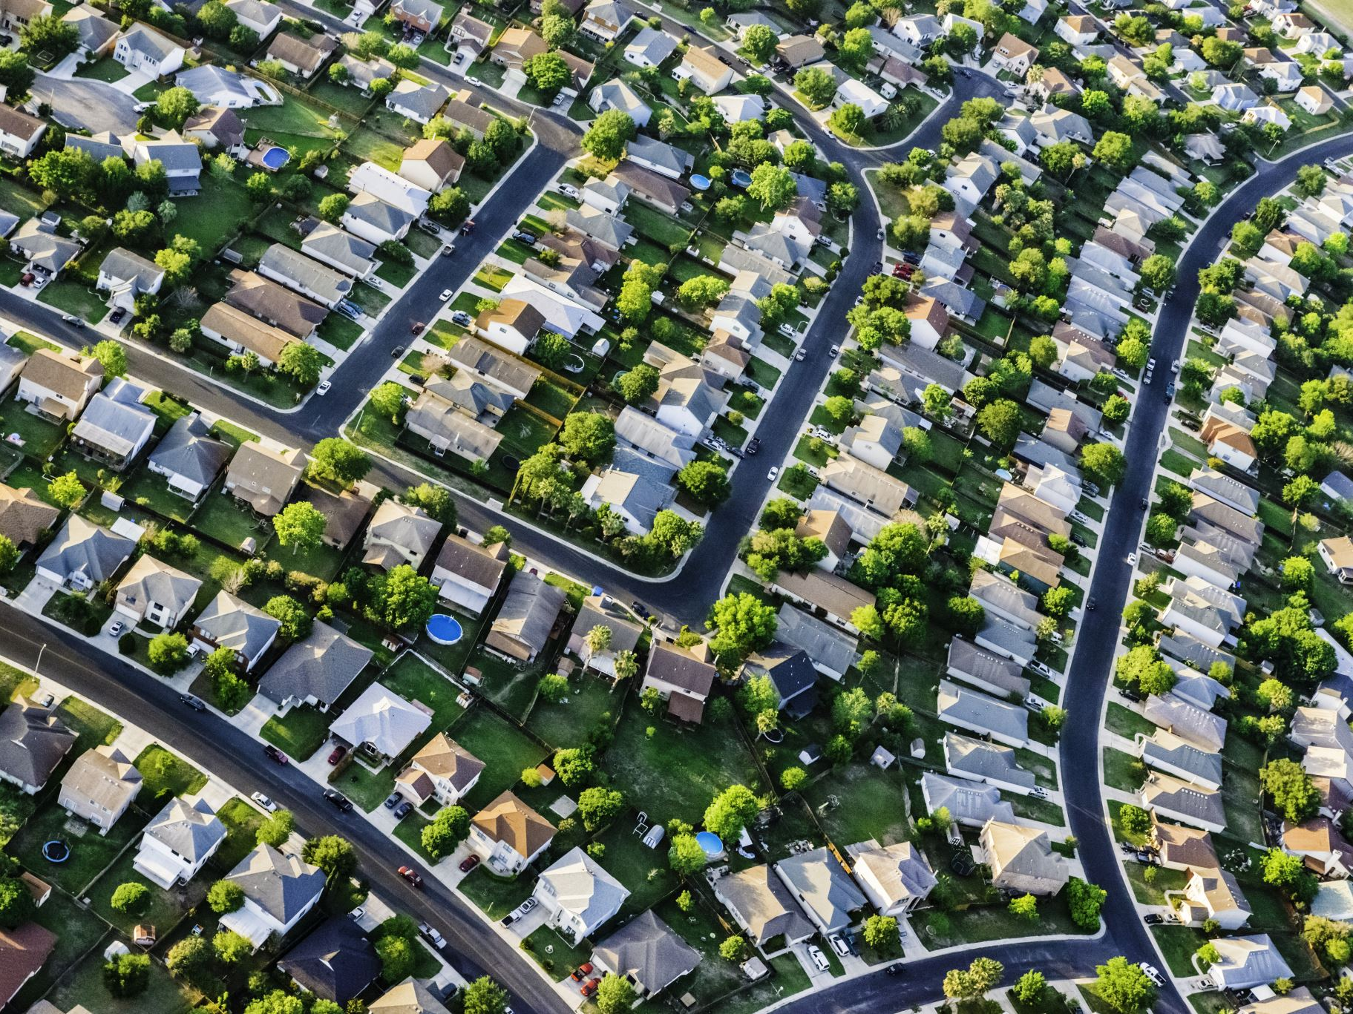
Noen av kommunens offentlige helseoppgaver Kort repetisjon
Fastlegeordning/
Legevaktsordning
Helsestasjon/skolehelsetjeneste
Svangerskapsomsorg
Botilbud – heldøgn (sykehjem, omsorgsboliger, boliger tilrettelagt for spesielle grupper
Hjemmetjeneste
Psykisk helsearbeid
Rustjeneste
Fysioterapi- Ergoterapitjeneste
Rehabilitering/habilitering

